Slide 1

ماهية الاقتصاد الجديد
المؤتمر الأول للجمعية الاقتصادية العمانية
بالتعاون مع الإسكوا و جامعة السلطان قابوس وغرفة تجارة وصناعة عمان
مسقط 2-3 تشرين الأول/ أكتوبر 2005
الاقتصاد الجديد : الاقتصاد المبني على المعرفة
محمد مراياتي
المستشار الإقليمي في العلم والتكنولوجيا
اللجنة الاقتصادية والاجتماعية لغربي آسيا
mrayati@un.org

Slide 2
الاقتصاد الجديد
الاقتصاد المبني على المعرفة (الاقتصاد المعرفي)
الاقتصاد الرقمي (تكنولوجيا المعلومات والاتصالات)
إقتصاد الإنترنت
مجتمع المعلومات ( مجتمع المعرفة)

Slide 3
ماهو الاقتصاد المبني على المعرفة؟
هو الذي يلعب فيه توليد المعرفة واستثمارها الدور الأكبر في إيجاد الثروة (تعريف وزارة التجارة والصناعة UK )
هو انتشار المعرفة في كل مركبات المجتمع
في عصر الثورة الصناعية أوجدت الثروة عبر استثمار الآلة عوضاً عن الإنسان، وفي الاقتصاد الجديد توجد الثرة من الاستثمار في المعرفة وخاصة التكنولوجيا المتقدمة.

Slide 4
Knowledge Based Economy
For countries in the vanguard of the world economy, the balance between knowledge and resources has shifted so far
towards the former that knowledge has become perhaps the most important factor determining the standard of living -
more than land, than tools, than labour. Today's most technologically advanced economies are truly knowledge-based.
World Development Report, 1999

Slide 5
ظواهر الاقتصاد المبني على المعرفة
سرعة توليد ونشر واستثمار المعرفة
زيادة في البيئة التنافسية العالمية
زيادة أهمية ودور المعرفة والابتكار في الأداء الاقتصادي وفي تراكم الثروة
تحرير التجارة، وتزايد نسبة التكنولوجيا في الصادرات
عولمة الانتاج
زيادة دور التعليم والتدريب
نجحت اقتصادات دول الخليج في البنية التحتية والتعليم والصحة والتوظيف في القطاع العام
والآن بحاجة لاستراتيجيات اقتصادية جديدة

Slide 6
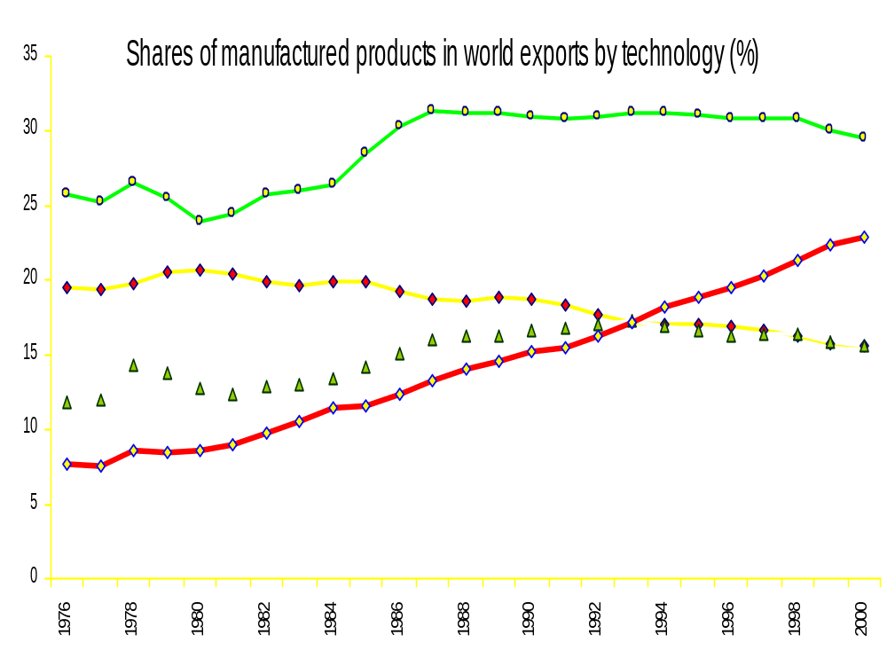
Resource based
High
Technology
Medium
Technology
Low
Technology

Slide 7
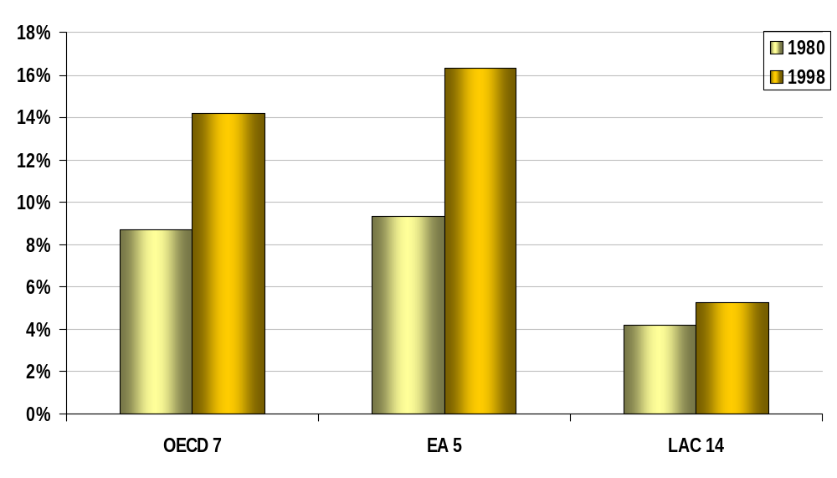
Shares of HT products in manufacturing output in OECD 7, EA 5 and LAC 14
US National Science Board

Slide 8
The new growth theory:
نظرية النمو الجديدة في شكلها المبسط:
Y = L * K سابقاً :
Y = A * K
ΔY/Y = ΔA/A + ΔK/K
ΔK = S* Y
ΔK = S * A * K
Y =مستوى الناتج المحلي الإجمالي
ΔY =النمو في الناتج المحلي الإجمالي
A = التكنولوجي المستوى
ΔA = النمو التكنولوجي
K =رأس المال
ΔK = نمو رأس المال
S =نسبة الادخار
ΔY/Y = ΔA/A + S * A
Growth = technological change + capital deepening
إهمال وتهجير عوامل النمو و استيراد مخرجات نمو الآخرين

Slide 9
ما الجديد في ”الاقتصاد الجديد“
نظرية النمو الجديدة (Romer): المعرفة وخاصة التكنولوجيا عامل أساسي في النمو
المعرفة شكل أساسي من أشكال رأس المال
يبنى النمو الاقتصادي على تراكم المعرفة
التكنولوجيات الجديدة منطلق لسلسلة من الابتكارات التي تؤدي لتزايد معدلات النمو
التكنولوجيا تزيد من عائد الاستثمار وهذا يؤدي لاستدامة النمو( خلافاً للنظرية التقليدية التي تتوقع الانخفاض في عائد الاستثمار مع الزمن)
الاستثمار يزيد من نمو التكنولوجيا وبالعكس، وبالتالي هناك نمو مستدام( عكس النظرية التقليدية)
حقوق الملكية الفكرية تؤدي إلى الاستثمار في R&D I وبالتالي إلى النمو ( عكس النظرية التقليدية التي تؤمن بـ (التنافسية المثالية الكاملة)

Slide 10
أنواع المعرفة
معرفة ماذا Know- what
معرفة لماذا Know- why
معرفة من Know- who
معرفة كيف Know- how
معرفة أين Know- where

Slide 11
قياس مدى التوجه نحو الاقتصاد المبني على المعرفة
هناك العديد من المؤشرات والمعايير الخاصة بالاقتصاد الجديد، والدول العربية مدعوة للأخذ بها في إحصائياتها وخططها الخمسية وحساباتها القومية.
البنك الدولي:
بيئة اقتصادية ومؤسساتية ملائمة
مجتمع متعلم وخبير
نظام ابتكار وطني فعال NIS
بنية تحتية ديناميكية ( معلوماتية ، لغوية، ...)

Slide 12
A KE Benchmarking Methodology
KAM: 69 structural/qualitative variables to benchmark performance on 4 pillars
Variables normalized from 0 (worst) to 10 (best) for 100 countries
www1.worldbank.org/gdln/kam.htm
Basic scorecard for 14 variables at two points in time, 1995 and 2002
Aggregate knowledge economy index (KE)
See www.k4dcommunity.org
©© Knowledge for Development, WBI

Slide 13
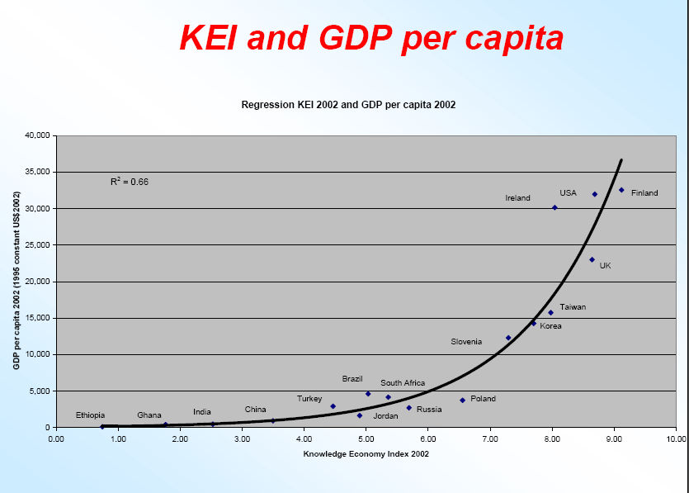

Slide 14
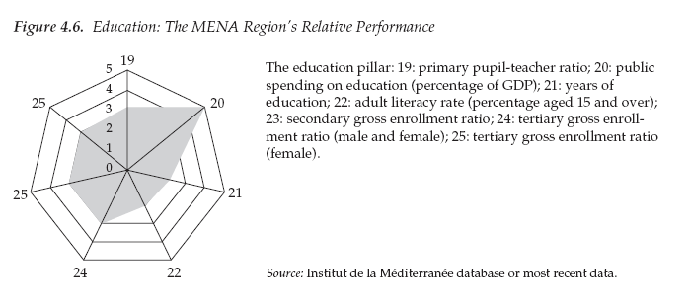

Slide 15
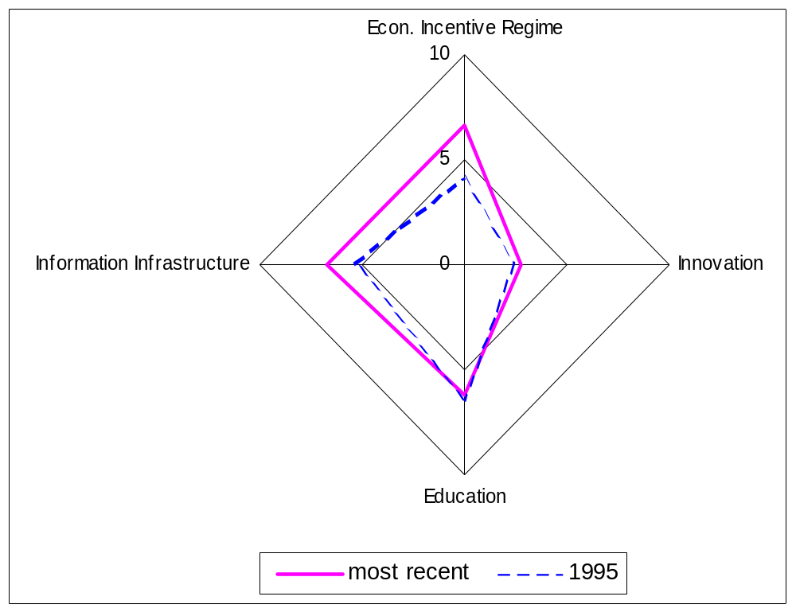
Knowledge Economy Index
ECON. INCENTIVE REGIME:
Tariff & Non-tariff barriers
Property Rights
Regulation
INNOVATION:
Researchers in R&D
Manuf. Trade as % of GDP
Scient. & Tech. Pub. per
million people
INFORMATION INFR.:
Tel. Lines per 1000 people
Computers per 1000 people
Internet hosts per 10,000 people
EDUCATION:
Adult literacy rate
Secondary Enrollment
Tertiary Enrollment
POLAND

Slide 16
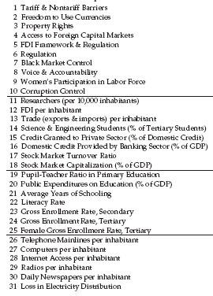
Institutional
Innovation
Knowledge Economy Readiness Assessment
Institut de la Méditerranée
Education
Infrastructure

Slide 17
قضايا مستعصية في الاقتصادات العربية
معدلات النمو منخفضة
انخفاض في التنوع الاقتصادي
معدلات بطالة مرتفعة
انخفاض القيمة المضافة في الإنتاج والخدمات
هجرة رأس المال والعقول العلمية والتكنولوجية
ندرة المنتج العربي في السوق العالمية(صادرات منخفضة وخاصة الصناعية)
السبب الرئيسي عدم التوجه نحو الاقتصاد الجديد

Slide 18
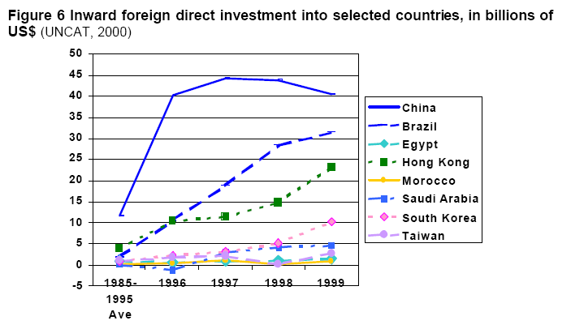

Slide 19
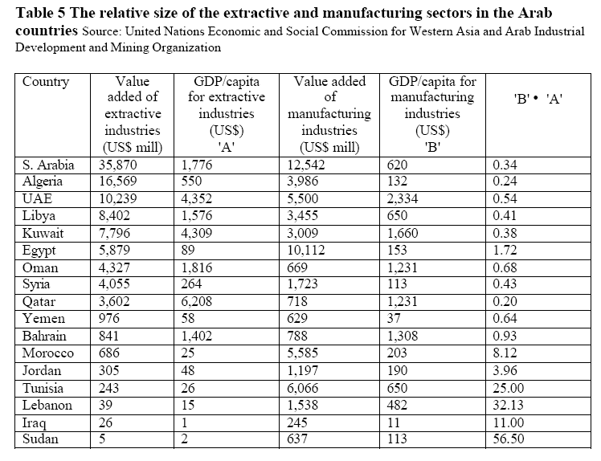

Slide 20
مقترحات
التوجه نحو الاقتصاد الجديد لايترك للسوق
الاستفادة من فرصة الطفرة الثانية لأسعار البترول
سياسة وطنية للعلم والتكنولوجيا والابتكار بما فيها سياسة نقل التكنولوجيا وتشجيع الاستثمار فيها
التركيز على قطاعات صناعية وخدمية محددة (المواد الجديدة، الإلكترونيات، الصناعات المزودة والمكملة للصناعات القائمة )
دعم الابتكار وخاصة في SMEs
اعتماد آليات ربط التعليم بالاقتصاد: مخابر مشتركة، حاضنات، حدائق،...

Slide 21
شكراً

Slide 22
